Slide 1





28
Tuần
Bài
18
THƯ VIỆN BIẾT ĐI
Tiết 1 + 2
SáchTiếng Việt 2 trang 80 + trang 81

Slide 2

Khởi động
Câu đố:
Nơi nào ấy nhỉ?

Slide 3


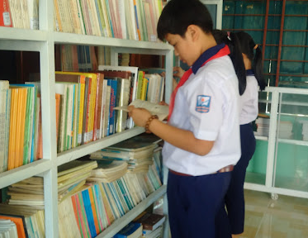

CÁI GÌ ẤY NHỈ ?
Câu đố:
Bao nhiêu sách truyện về đây
Bốn phương thế giới nằm ngay trong mình
Giúp em hiểu biết thông minh
Em đến tìm sách
- Đố mình nơi đâu?
Đó là nơi nào
Thư viện
http://tieuhocvn.info

Slide 4




Slide 5
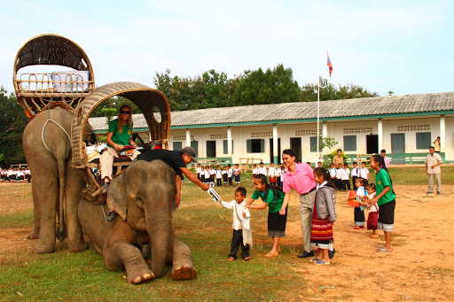
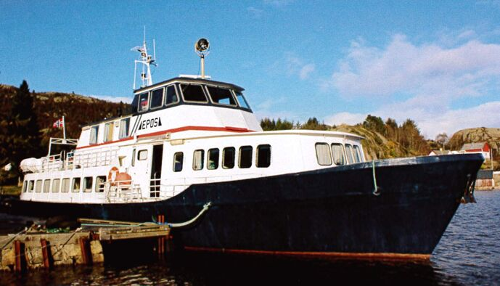
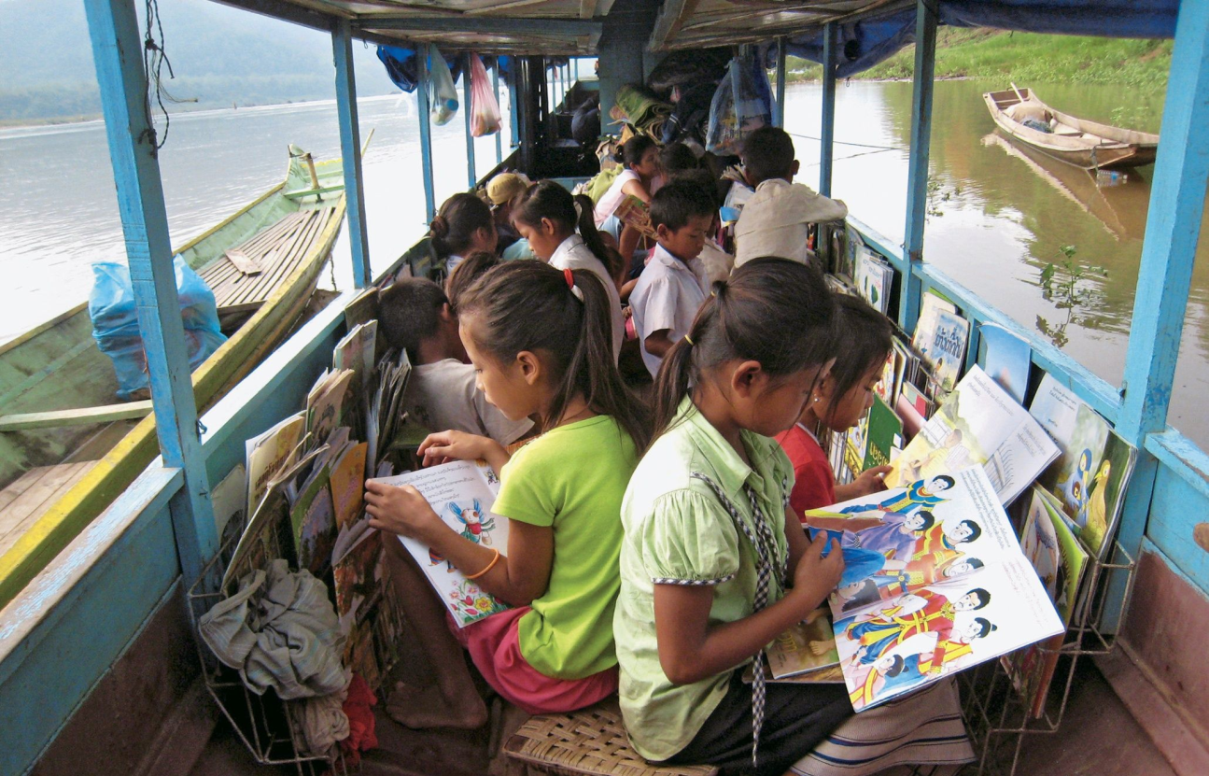
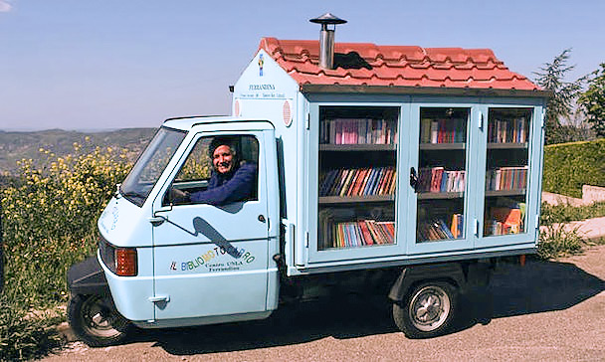
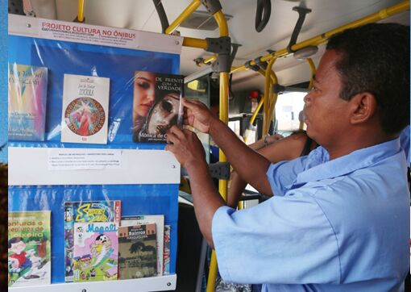
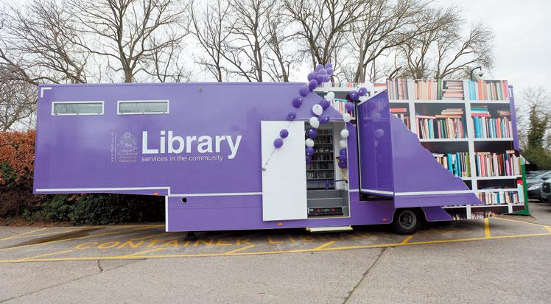
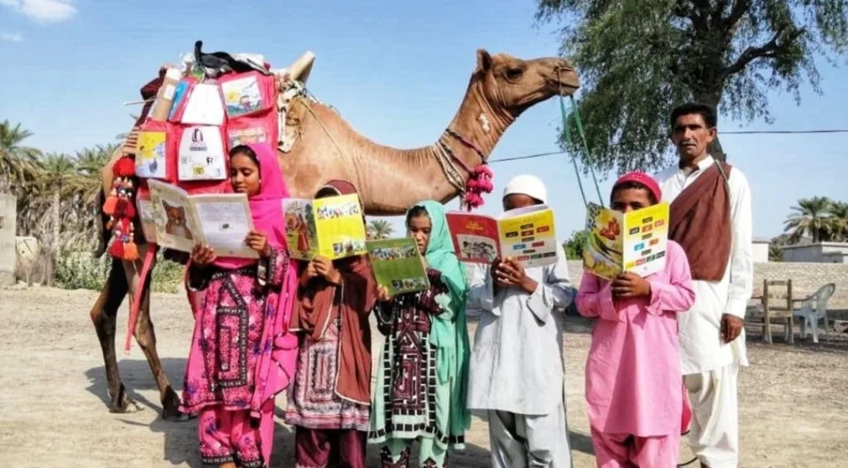
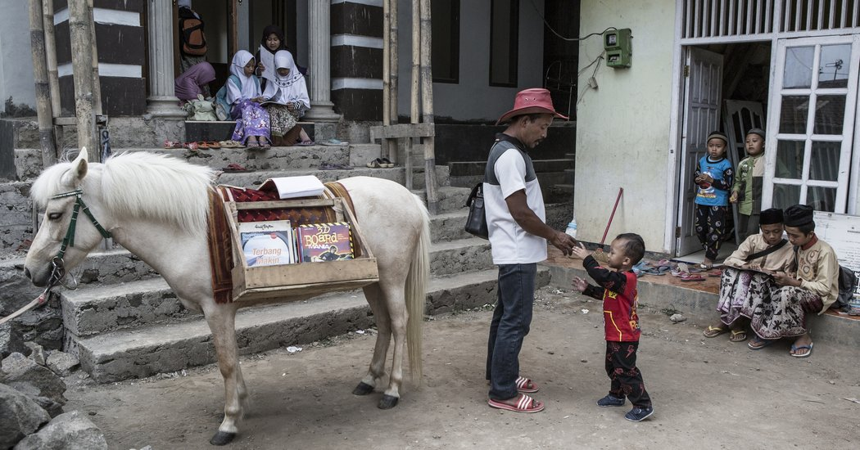
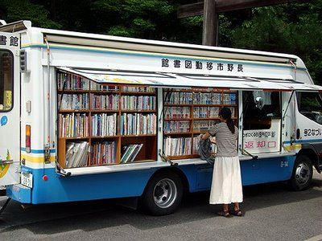
BÀI 18: THƯ VIỆN BIẾT ĐI
Thư viện trên xe như cái nhà
Thư viện trên ô tô
Thư viện trên thuyền miền sông nước
Thư viện trên tàu
Thư viện trên xe buýt
Thư viện trên xe buýt
Thư viện trên xe tải
Thư viện trên lưng voi
NHỮNG THƯ VIỆN BIẾT ĐI
Thư viện trên lưng ngựa
Thư viện trên lưng lạc đà
http://tieuhocvn.info

Slide 6

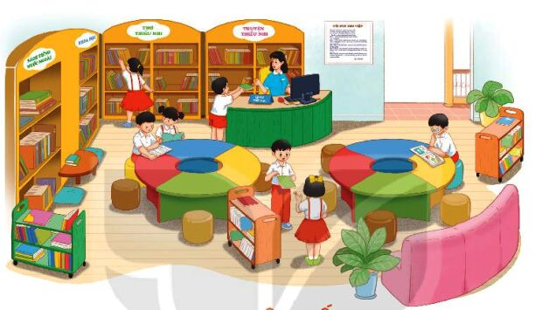
BÀI 18: THƯ VIỆN BIẾT ĐI
Bức tranh vẽ cảnh gì? Mọi người trong tranh đang làm gì?
http://tieuhocvn.info

Slide 7


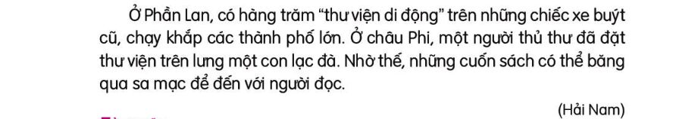
BÀI 18: THƯ VIỆN BIẾT ĐI
1
2
3
http://tieuhocvn.info

Slide 8
BÀI 18: THƯ VIỆN BIẾT ĐI
1
http://tieuhocvn.info

Slide 9
BÀI 18: THƯ VIỆN BIẾT ĐI
2
http://tieuhocvn.info

Slide 10
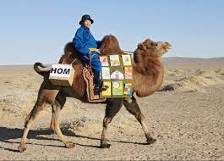

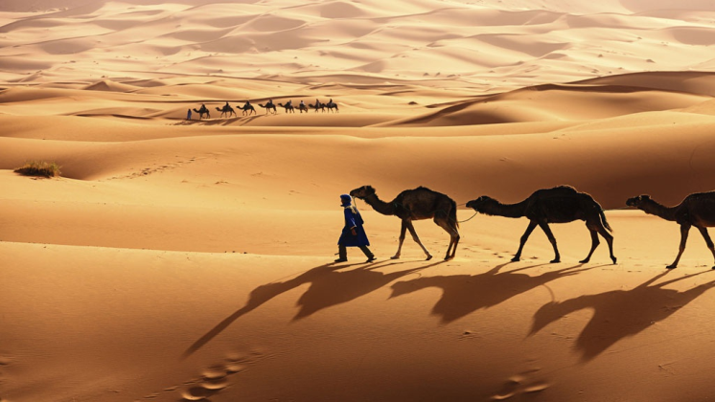
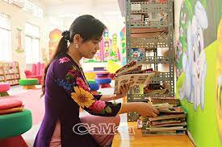
BÀI 18: THƯ VIỆN BIẾT ĐI
THƯ VIỆN BIẾT ĐI
http://tieuhocvn.info

Slide 11




BÀI 18: THƯ VIỆN BIẾT ĐI
Luyện đọc theo nhóm:
Tớ đọc
đoạn 2
Mình đọc
đoạn 3
Chúng ta đọc nối tiếp đoạn
http://tieuhocvn.info

Slide 12
BÀI 18: THƯ VIỆN BIẾT ĐI
THƯ VIỆN BIẾT ĐI
http://tieuhocvn.info

Slide 13

Giải lao

